Slide 1
电池生命周期管理系统
简要工作汇报
April 28，2024
王浩羽

Slide 2
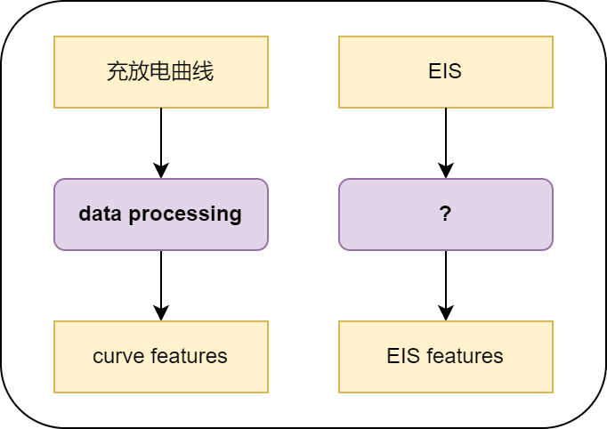
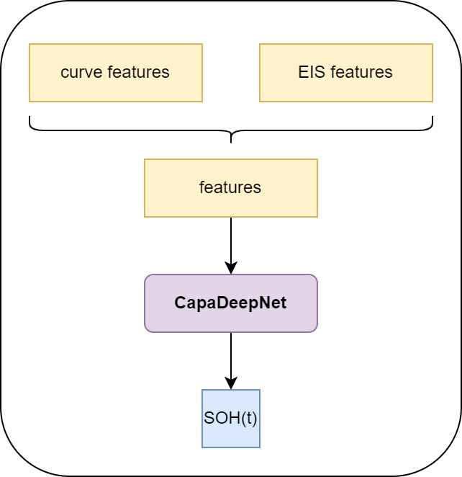
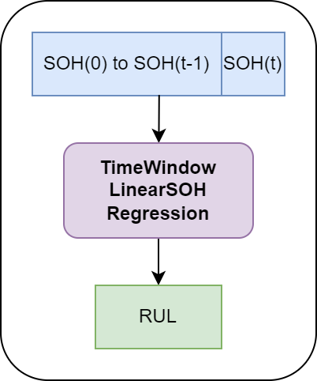

Proposed Methods（原方法）
Step1
Data Processing
Step2
Predict SOH(t)
Step3
Estimate RUL

Slide 3
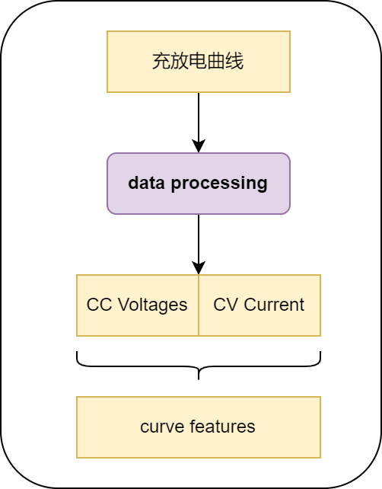
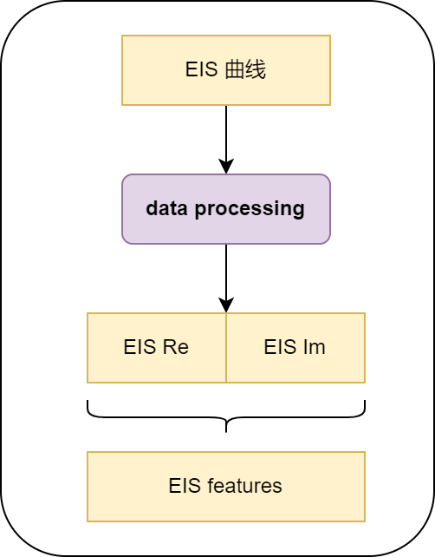
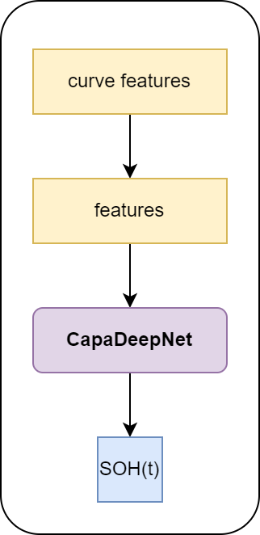
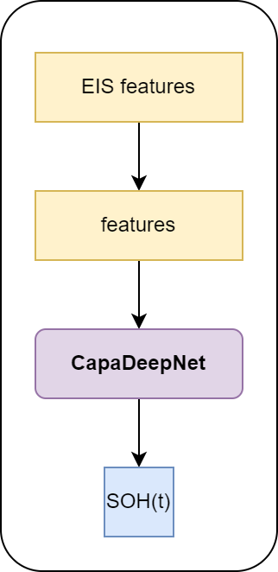
Proposed Methods（目前采取的方法）
Step1
Data Processing
Step2
Predict SOH(t)
因数据集的限制，
充放电曲线和EIS单独做：我们的数据集只做充放电曲线；3633835数据集只做EIS；NASA数据集暂且弃用

Slide 4
我们测量的数据集

Slide 5
Data Exploration
Datasets:
6 battery already have
2 battery in future
battery | charging protocol | CC current | CV voltage | cycle
0 | CC-CV | 2.0A | 4.2V | 859
1 | CC-CV | 2.0A | 4.2V | 869
2 | CC-CV | 2.0A | 4.2V | 900
3 | CC-CV | 3.0A | 4.2V | 894
4 | CC-CV | 3.0A | 4.2V | 844
5 | CC-CV | 3.0A | 4.2V | 920

Slide 6
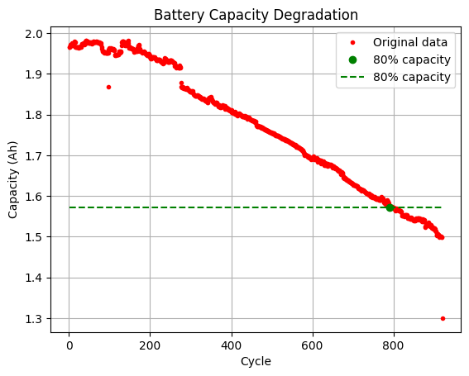
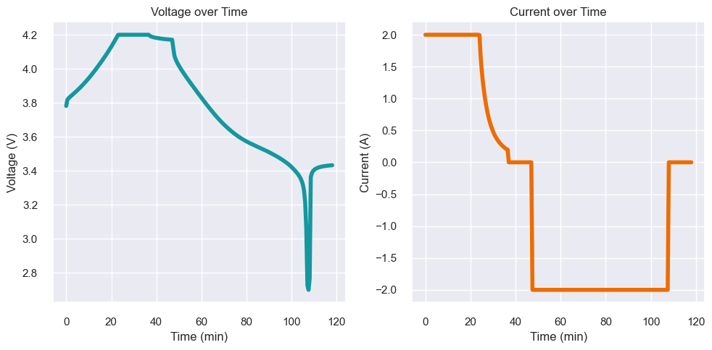
Data Exploration
Data in datasets:
Battery charging curves
(1 curve per cycle)
Discharging capacity

Slide 7
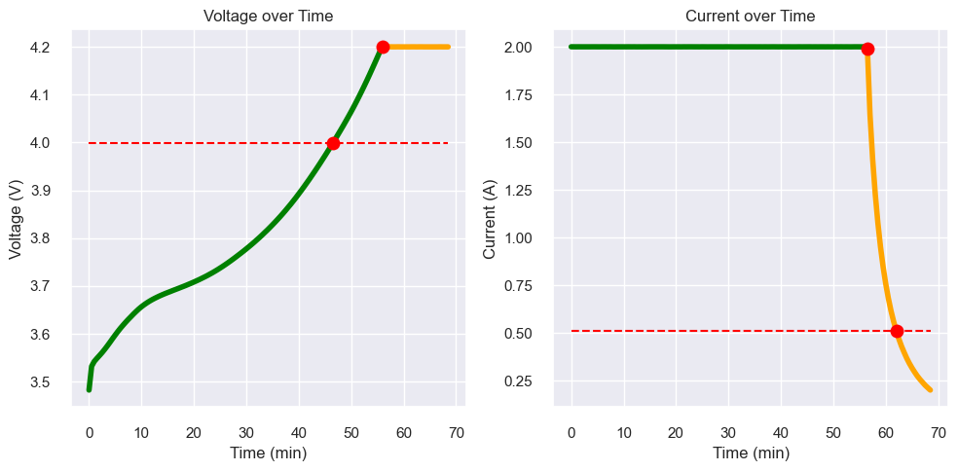
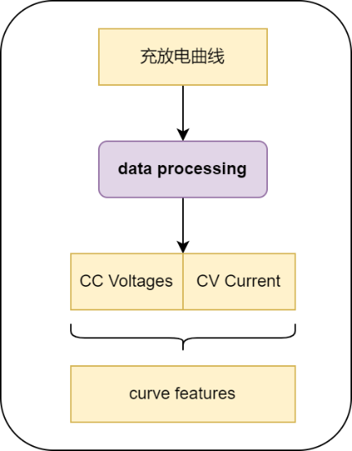
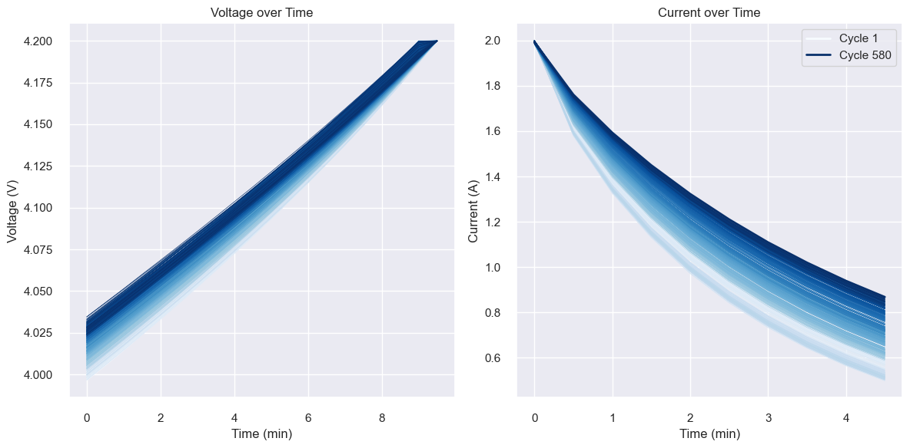
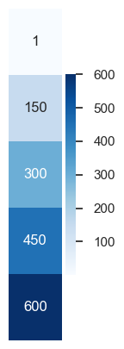
Data Processing
Step1: Data Processing
CC Voltage
CV Current
CC
Voltage
Sample points number
CC -> U: 4.0V ~ 4.2V; I=2.0A
CV -> I: 2.0A ~ 0.5A; U=4.2V
Sample points number
CC Voltage: 20
CV Current: 10
CV Current

Slide 8
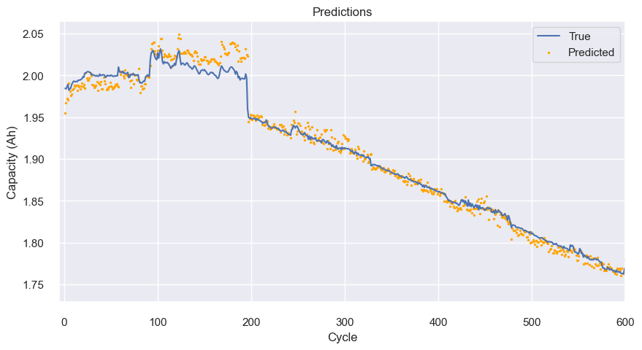
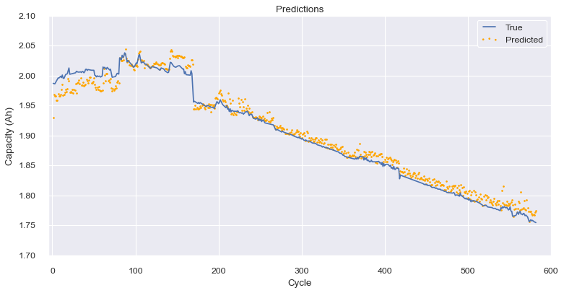
Experimental Results
Step2: CapaDeepNet Results
Battery 0: Training Data
(training and validation)
Battery 1 and 2: Evaluation

Slide 9
3633835 数据集

Slide 10
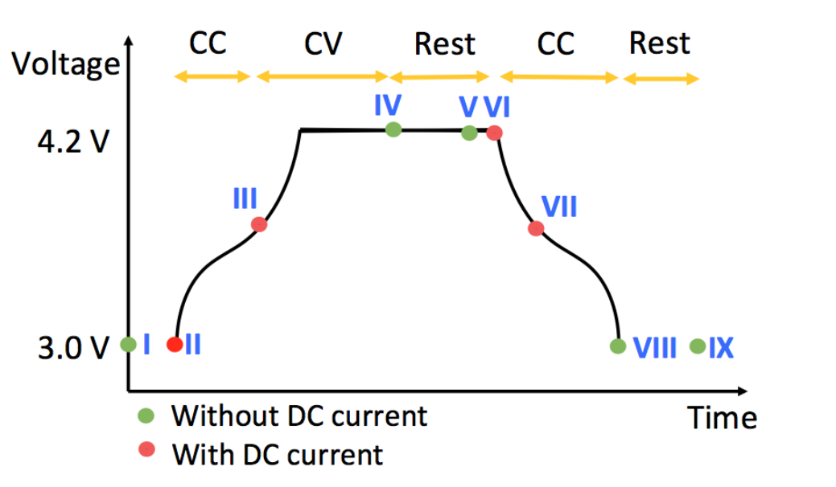
3633835 数据集 – EIS 测量点（State）
本数据集在每一个充放电循环中，
对于每个电池，
测量了共计九个状态（State）的EIS曲线
注：某些电池并未测量全部的九个状态，仅测量了1-6，9。
数据来源： https://zenodo.org/records/3633835
图片引用自：Identifying degradation patterns of lithium ion batteries from impedance spectroscopy using machine learning

Slide 11
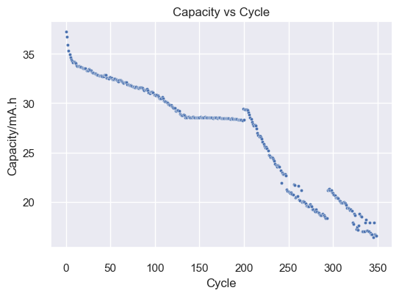
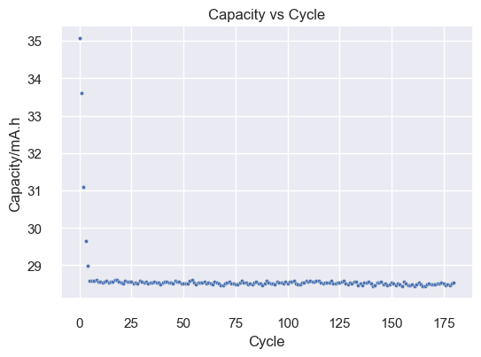
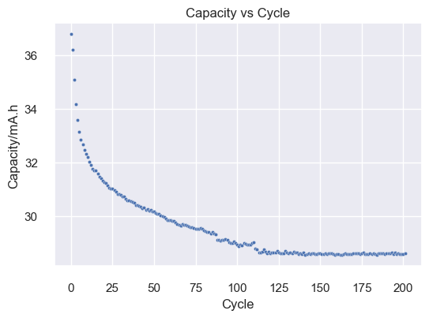
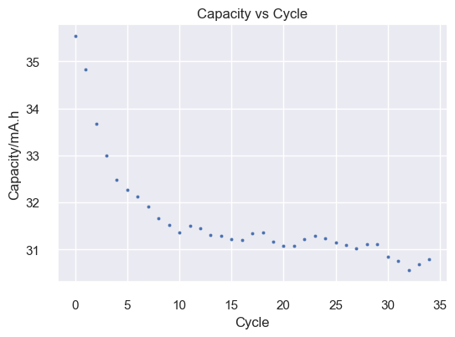
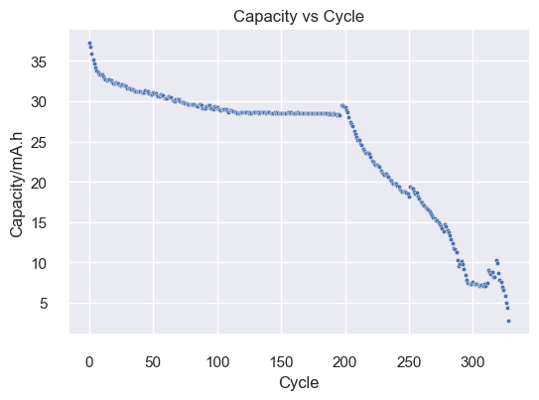
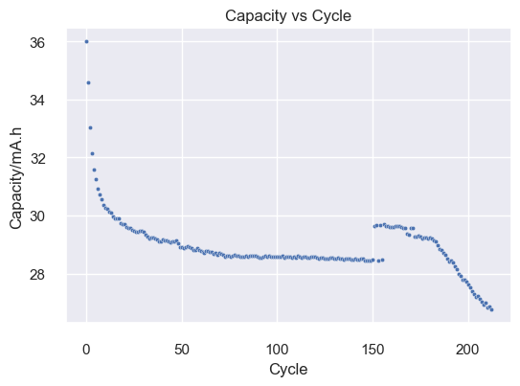
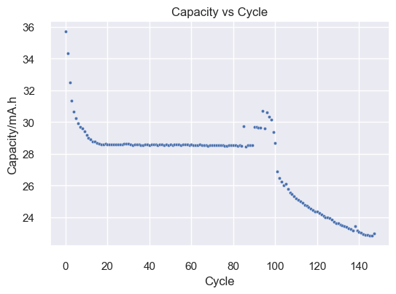
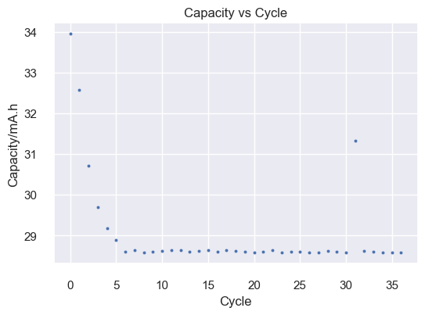
3633835 数据集 – Capacity
本数据集包含8块25 ℃ 、2块35 ℃ 、2块45℃的电池
我们只观察25℃下的八块电池的容量下降
发现容量曲线并不都十分具有参考意义：
电池2、3、6、7在初期发生断崖式下滑；
电池4、8采样点过少；
只有电池1、5曲线较为具有实验价值。
因为电池1的EIS图谱有反常部分，故我们选取电池5进行实验
1 2 3 4
5 6 7 8

Slide 12
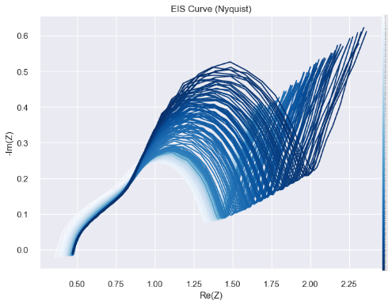
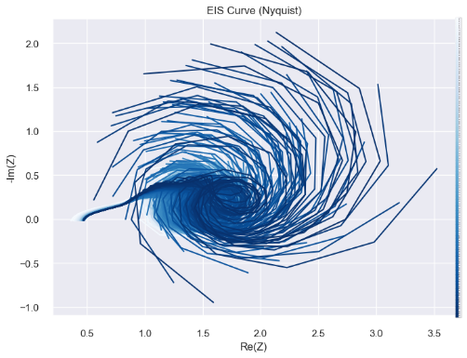
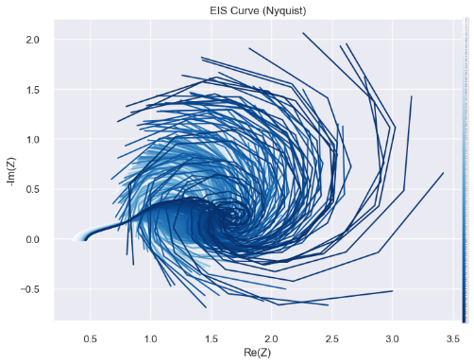
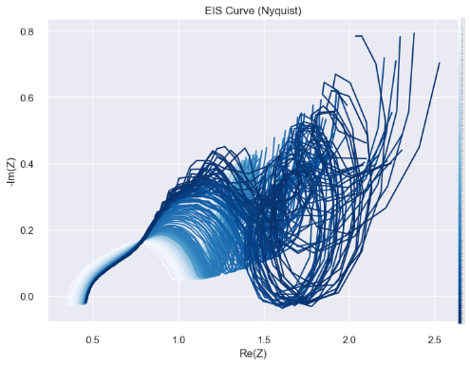
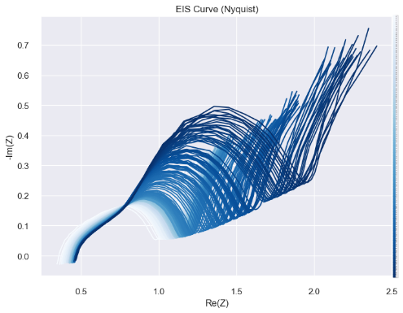
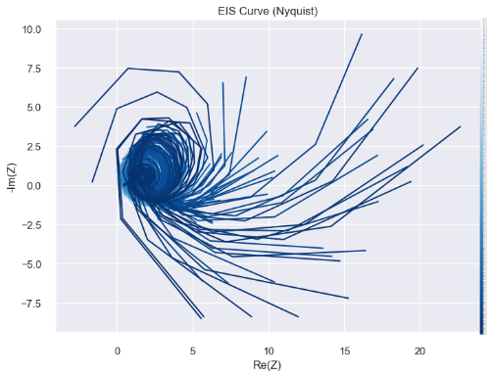
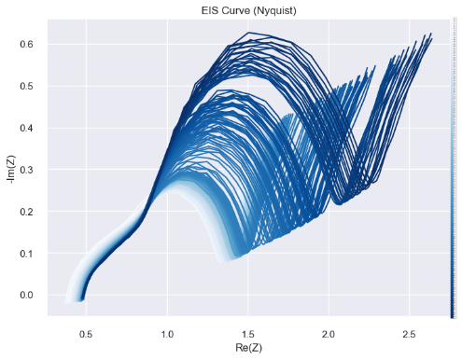
3633835 数据集 – 电池5：EIS
观察电池5在不同State的EIS图谱，因State1、State5的EIS谱线较为清晰且可解释性较好。
又因为根据原论文表述，State5实验结果为最佳。
故选取State5的EIS曲线进行进一步实验
State 1
State 2
State 3
State 4
State 5
State 6
State 9

Slide 13
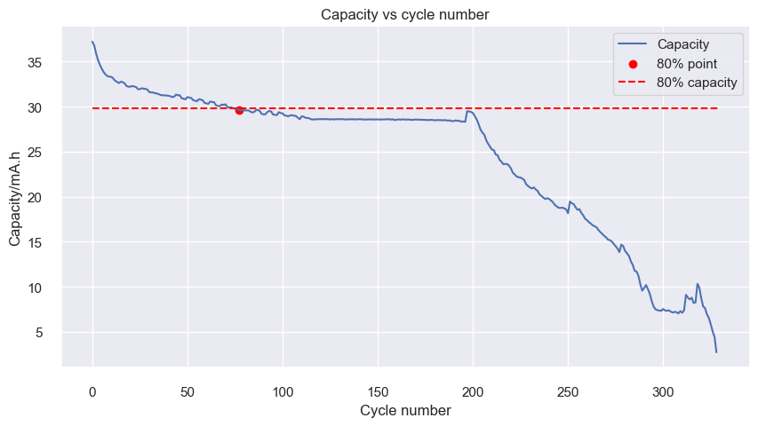
3633835 数据集 – 电池5：容量下降曲线
其百分之八十点如图所示，因此我们只关注前125次循环的实验数据

Slide 14
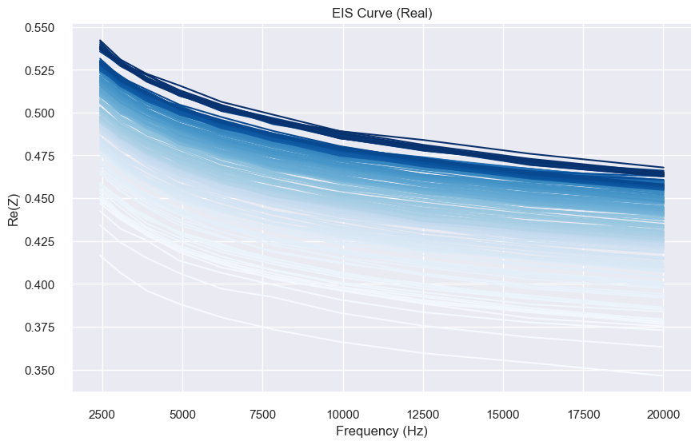
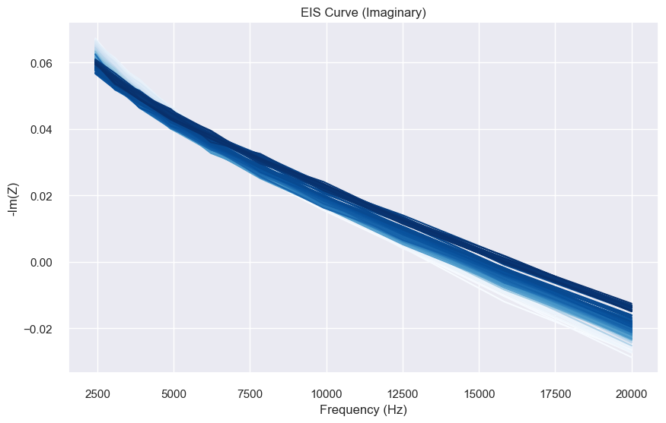
3633835 数据集 – 电池5：特征值与预测结果
观察EIS发现实部vs频率有良好的特征；
而虚部vs频率有较多重叠的部分。
简单起见，仅选取实部作为特征值（长度为10）输入到预测模型中

Slide 15
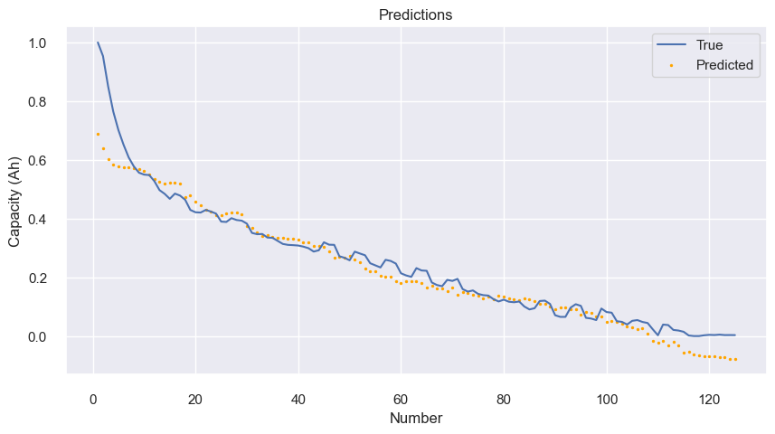
3633835 数据集 – 电池5：特征值与预测结果
预测结果如图所示

Slide 16
THANK YOU！

